Slide 1
Rencana Aplikasi
Pelajaran bahasa untuk anak-anak
Anak belajar dari permainan

Slide 2
Sekilas tentang aplikasi
Aplikasi ini terinspirasi dari sebuah permainan tebak gambar.
Anak-anak dituntut untuk menebak sebuah gambar.
Gambar akan disertai tulisan yang berisi keterangan gambar.
Namun gambar tersebut harus disebutkan dalam bahasa asing (eng).
Setiap hasil tebakan yang benar akan diberikan poin (+).
Sedangkan hasil tebakan yang salah akan diberikan poin (-).
Pemain bisa dibagi dalam grup.
Poin grup dikumpulkan dari poin yang didapat anggota grup.
Permainan dilakukan secara bergiliran/bergantian.
Jumlah pemain disesuaikan dengan jumlah grup, dan lebih baik tidak terlalu banyak pemain dalam setiap permainan.
Permainan berakhir jika gambar/waktu permainan telah habis .
Pemain/grup yang mendapatkan poin terbanyak akan mendapatkan hadiah.

Slide 3
Rencana Pembuatan
Aplikasi Mobile/Website
Permainan Fisik
Permainan dimulai dengan input pemain (nama/foto). Terdapat fitur login/daftar untuk trakcing history permainan tiap pemain.
Jika jumlah pemain bisa dibagi rata untuk beberapa grup, akan tersedia fungsi grouping pemain.
Permainan maksimal akan berlangsung selama 10menit.
Gambar akan ditampilkan seperti penampilan barang di lazada.
Terdapat penanda waktu dan status pemain di bagian atas layar yang akan menginstruksikan pemain tertentu untuk bermain.
Jumlah poin dapat dilihat melalui menu.
Hadian disediakan untuk pemain dengan poin tertinggi setiap bulannya.
Poin kembali 0 setiap awal bulan.
Yang dibutuhkan: ‘gambar’ permainan, peserta, juri, penanda waktu, pencatat poin, tempat mencatat, hadiah.
Permainan dimulai dengan mengacak dan menyusun gambar dengan bagian yang berbahasa indonesia menghadap atas (sebagai bagian yang terlihat).
Jika memungkinkan para pemain boleh membentuk grup.
Pemain dibolehkan memilih gambar dengan durasi maksimal 30detik.
Pemain yang melewati waktu 30detik akan di skip atau sesuai perjanjian sebelum mulai bermain.
Poin ditentukan oleh juri di awal permainan (misal: benar pengucapan 3poin, benar penulisan 3poin, total 6poin).
Permainan dilakukan sampai semua gambar dapat ter-tebak dengan benar.

Slide 4
Rencana Pembuatan
Aplikasi Mobile/Website
Permainan Fisik
Setiap pemain menebak gambar dengan mengetik judul gambar dalam bahasa asing (writing, 0% tolerance).
Setelah pemain menebak gambar, jawaban yang benar akan di tampilkan beserta gambar dan cara penyebutannya (listening).
Pemain menebak gambar dengan menyebutkan/mengucapkan gambar yang dimaksud dalam bahasa asing (speaking) dan menuliskannya di tempat pencatat yang disediakan.
Juri harus mengucapkan/mengulangi jawaban yang benar setelah pemain selesai menjawab di gilirannya.
Pemain yang salah menebak gambar, harus meletakkan kembali gambar yang dipilihnya tadi ke arena permainan.
Gambar hasil salah tebak, tidak boleh dipilih oleh semua peserta sebelum 1putaran giliran (paling cepat, ditebak orang berikutnya, di giliran selanjutnya), kecuali hanya itu gambar yang tersedia (misal: ada 5 pemain, 3 gambar, maka gambar hasil salah tebak tadi harus di akhirkan tanpa harus menunggu 1putaran giliran).

Slide 5
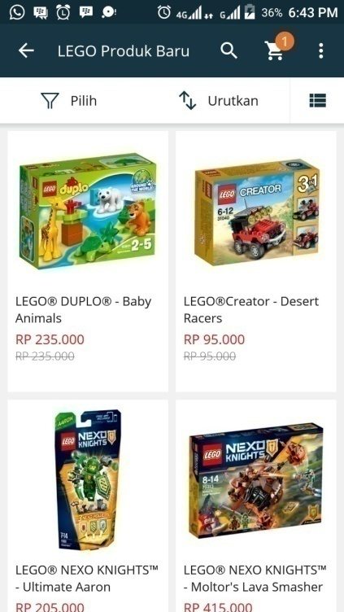
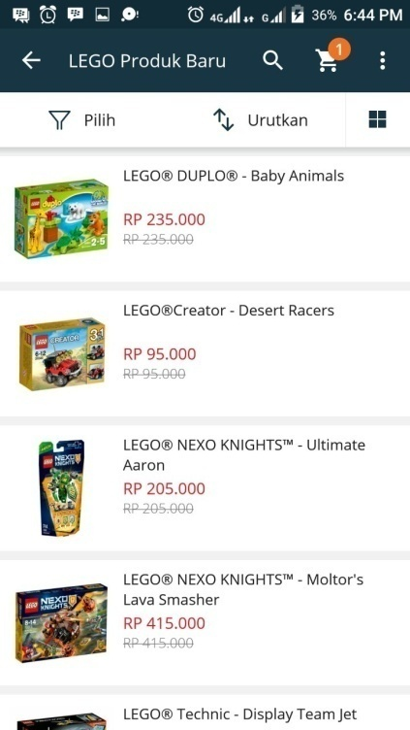
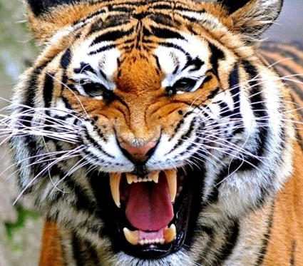
Rencana Tampilan
Aplikasi Mobile/Website
Permainan Fisik
Hewan
Animal
TIGER
ˈtaɪɡə
HARIMAU

Slide 6
Rencana Pembuatan
Mudah
Gambar akan ditampilkan semua, sesuai kategori yang dipilih (maksimal 2 kategori).
Durasi memilih gambar maksimal 1menit.
Input tebakan akan dipandu dengan underscore sebagai penanda jumlah huruf pada gambar yang dimaksud beserta 1 huruf sebagai clue (di salah satu underscore).
Tidak ada poin (-) untuk jawaban yang salah.
Sedang
Gambar akan ditampilkan sebagian (acak), dengan kategori minimal 3.
Durasi memilih gambar maksimal 30detik.
Input normal, tetapi ada angka yang menandakan jumlah huruf gambar yang dimaksud.
Kesalahan menjawab dikenakan poin (-1).
Sulit
Gambar yang ditampilkan untuk setiap pemain setiap giliran akan di acak dan di tampilkan 1 gambar.
Input tebakan tampa petunjuk apapun.
Kesalahan menjawab dikenakan poin (-2).
Gambar akan di print dan dilaminating dengan cetakan bolak-balik

Slide 7
Rencana Fitur tambahan
Aplikasi Mobile/Website
Permainan Fisik
Akun
Akun dapat didaftarkan pada aplikasi dengan menunggu konfirmasi admin berdasarkan data yang di upload beserta foto diri.
Akun memiliki poin kemenangan yang bisa ditukarkan dengan hadiah.
Poin kemenangan hanya bisa didapatkan akun yang bermain multiplayer.
Poin exercise akan dijumlahkan dengan poin kemengangan untuk melihat peringkat pemain.
Exercise
Anak dapat melatih kemampuannya dengan bermain sendiri pada menu exercise.
Ada poin exercise dari fitur ini, untuk setiap kali menyelesaikan permainan.
Gambar akan di print dan dilaminating dengan cetakan bolak-balik
Notes:
Kerja sama multi-user grup
Multi-login
Custom keyboard
Reward

